Slide 1
Slovotvorný rozbor a stavba slova
Adéla Dufková, 457397

Slide 2
ZDROJ:
Všechny informace v prezentaci jsou převzaty z diplomové práce, viz citace.
HOLEČKOVÁ, Martina. Slovotvorný rozbor a stavba slova v učivu českého jazyka na 1. stupni ZŠ: diplomová práce. Brno: Masarykova univerzita, fakulta Pedagogická, Katedra českého jazyka a literatury, 2019. Vedoucí práce PaedDr. Květoslava Klímová, Ph.D.

Slide 3
SLOVOTVORNÝ ROZBOR
cílem je ukázat, jak jsou slova v češtině tvořena, tzn. z kterého základového slova vznikla, v jakém významovém vztahu a jakým slovotvorným prostředkem
dvojčlenná struktura: slovotvorný základ + slovotvorný prostředek
odvozování, skládání a zkracování
fundace = posuzování slova odvozeného ke slovu základovému

Slide 4
ROZBOR STAVBY SLOVA
= morfematický (rozlišujme více prvků = morfémů)
předpona, kořen, přípona, koncovka
1. období na 1. stupni – rozlišování slov příbuzných (vyjmenovaná slova)

Slide 5
RVP ZV
Slovotvorba a slovotvorný rozbor – 2. stupeň

Slide 6
Stavba slova – 1. stupeň, 2. vzdělávací období
ČJL-5-2-02 žák rozlišuje ve slově kořen, část příponovou, předponovou a koncovku.
Byly stanoveny čtyři indikátory
žák rozliší, v kterých případech se jedná o slova příbuzná a v kterých o tvary téhož slova
žák rozliší, která slova jsou příbuzná se zadaným slovem a která ne
žák určí kořen slova, část příponovou, předponovou
žák uvede k danému slovu slova příbuzná.

Slide 7
METODICKÉ KOMENTÁŘE KE STANDARDŮM PRO ZV (2015)
ilustrativní úlohy pro tři úrovně (minimální, optimální a excelentní),
https://digifolio.rvp.cz/artefact/file/download.php?file=67488&view=9832
s. 14

Slide 10
ALTER
3. ročník (Ladislav Dvorský, Hana Staudková, il. Kateřina Lovis)
dva díly pracovního sešitu + pravopisné pětiminutovky, psaní a mluvnická cvičení (2 díly)
kapitola STAVBA SLOVA
úvod – souvislý text Samý učitel s následujícími úkoly:
a) vypište na tabuli několik slov, která jsou si blízká obsahem i podobou (ze zvýrazněných slov?)
b) vyznačte část, která je všem těmto slovům společná
c) červeně vyznačte příponovou část např. uč itelské
předpona modře, přípona červeně a společná část žlutě
definice: „Společná část těchto slov se nazývá kořen. Slovům, která mají společný kořen a jsou si blízká i významem, říkáme slova příbuzná.“

Slide 11
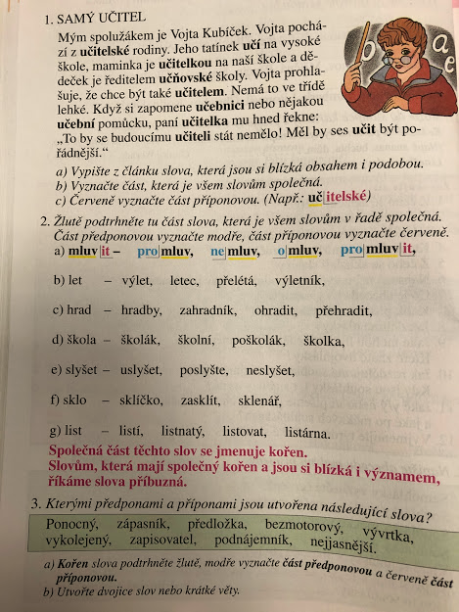

Slide 12
4. ročník (Rudolf Čechura, Miroslava Horáčková, Hana Staudková, il. Drahomíra Dvořáková)
pracovní sešit a pravopisné pětiminutovky
kapitola STAVBA SLOVA (8 stran)
začátek souvislý text „Nepolapitelný kocour“, kde je v určitých slovech vyznačen kořen a děti pozorují hláskové alternace (Záběhlice, běhu, běžci, vyběhl, nedoběhne, rozběhl, přebíhal, běžel, pobíhal)
skloňování, časování
kořen červeně, předpona modře, přípona zeleně

Slide 13
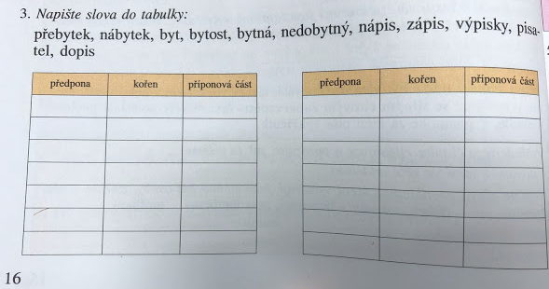

Slide 14
opakování a shrnutí učiva pomocí růžových rámečků
shrnutí celého učiva o stavbě slova – první vymezení pojmů
následuje lekce o předponách a tvarově stejných předložkách
přípony –ík, -iště, -íček, -ička
je vymezena koncovka, ale nepracuje se s ní (pouze s částí příponovou)
závěr je opakování, především cvičení obměňovací, vyhledávací, doplňovací

Slide 16
5. ročník (Miroslava Horáčková, Hana Staudková, Jana Štroblová, il. Daniela Benešková)
dva díly pracovního sešitu, pravopisné pětiminutovky, Máme rádi češtinu a k tomu prac. sešit (https://www.google.com/search?q=m%C3%A1me+r%C3%A1di+%C4%8De%C5%A1tinu&sxsrf=ACYBGNQObPBDmQxIMUj26BOZW--RefMMMg:1571648574168&source=lnms&tbm=isch&sa=X&ved=0ahUKEwiQheaX_6zlAhU74eAKHRZ7BRMQ_AUIEigB&biw=1366&bih=625)
kapitola STAVBA SLOVA (11 stran)
opět začátek souvislým textem „Divizna“ – barevně zvýrazněné kořeny, děti vyhledávají slova se stejným kořenem a slova, kdy kořen může být samotné slovo, nakonec předpony a přípony
růžové rámečky na zopakování

Slide 18
Slovotvorný základ
2 strany

